Slide 1


Нормативное, методическое и организационное обеспечение системы оценки метапредметных результатов в основной школе
муниципальное бюджетное общеобразовательное учреждение муниципального образования город Краснодар
гимназия № 33

Slide 2
Авторы проекта
И.Ф.Долголенко, директор гимназии
Научный руководитель
Робский Владимир Владимирович, преподаватель кафедры педагогики и психологии КубГУ
Т. И. Костяева, заместитель директора по УМР

Slide 3
Проблемы: отсутствие:
Нормативно-правовой базы
(Устав гимназии
п.85
п.86)
Методики оценки результатов
Механизмов фиксации результатов

Slide 4
Противоречие
Положения ФГОС
Отсутствие инструментов оценки метапредметных результатов

Slide 5

Цель проекта
Разработка и внедрение в практику механизмов и инструментов фиксации, оценки и учета метапредметных результатов освоения ООП

Slide 6
Задачи
Диагностика и ликвидация барьеров при оценке метапредметных результатов
Разработка и утверждение системы локальных актов
Апробация предлагаемой системы оценки
Описание практики внедрения и представление результатов
Разработка методических рекомендаций по распространению опыта

Slide 7
Примерная ООП
одобрена решением федерального учебно-методического объединения по общему образованию протокол от 08.04.2015 № 1/15
«11.Умение организовывать учебное сотрудничество и совместную деятельность с учителем и сверстниками; работать индивидуально и в группе: находить общее решение и разрешать конфликты на основе согласования позиций и учета интересов; формулировать, аргументировать и отстаивать свое мнение. Обучающийся сможет:
11.1. определять возможные роли в совместной деятельности;
11.2. играть определенную роль в совместной деятельности:
11.3. принимать позицию собеседника, понимая позицию другого, различать в его речи: мнение (точку зрения), доказательство (аргументы), факты; гипотезы, аксиомы, теории;
11.4. определять свои действия и действия партнера, которые способствовали или препятствовали продуктивной коммуникации;
11.5. строить позитивные отношения в процессе учебной и познавательной деятельности; и т.д.»

Slide 8
Поведенческие индикаторы
Поведенческий индикатор — это описание проявлений компетенции в поведении человека.
По сути — это ответы на вопросы «что делает, как делает и чего не делает?»

Slide 9
11.5. строить позитивные отношения в процессе учебной и познавательной деятельности;
Выясняет мнение партнеров, прежде чем принять решение.
Отслеживает и фиксирует внутреннее состояние партнеров, их настроение, эмоции.
Выдерживает ровный тон общения. Корректирует свое речевое поведение.
В ходе коммуникации сдерживает возникающие негативные эмоции свои и партнеров, переводит негатив в конструктив или в шутку.
Отмечает вклад каждого участника в общий результат деятельности (благодарность, похвала, искреннее восхищение и т.д.).
Рефлексирует совершенные действия (свои и партнеров), дает им оценку, объясняет причины.
Прогнозирует различные варианты развития ситуации, приводя достаточные аргументы в пользу позитивных отношений между партнерами.

Slide 10
Шкала степени проявления индикаторов
0 – качество никак не проявляется в поведении учащегося;
1 – качество проявляется слабо, эпизодически, случайно;
2 – качество проявляется регулярно, однако в нестандартных ситуациях учащийся не может его проявить;
3 – качество проявляется системно, в том числе в нестандартных ситуациях, учащийся сам может помочь другому овладеть таким качеством.

Slide 11
Сводная ведомость по классу

Slide 12
Фиксация результатов оценки
УУД | Поведенческие индикаторы | Степень выраженности
 |  | 0 | 1 | 2 | 3
Строить позитивные отношения в процессе учебной и познавательной деятельности | Выясняет мнение партнеров, прежде чем принять решение. |  | х
 | Отслеживает и фиксирует внутреннее состояние партнеров, их настроение, эмоции. |  | х
 | Выдерживает ровный тон общения. Корректирует свое речевое поведение. |  |  | х
 | В ходе коммуникации сдерживает возникающие негативные эмоции свои и партнеров, переводит негатив в конструктив или в шутку. |  |  | х
 | Отмечает вклад каждого участника в общий результат деятельности (благодарность, похвала, искреннее восхищение, уважительный отзыв и т.п.). |  | х
 | Рефлексирует совершенные действия (свои и партнеров), дает им оценку, объясняет причины. |  | х
 | Прогнозирует различные варианты развития ситуации, приводя достаточные аргументы в пользу сохранения позитивных отношений между партнерами. | х
0 – качество никак не проявляется в поведении учащегося;
1 – качество проявляется слабо, эпизодически, случайно;
2 – качество проявляется регулярно, однако в нестандартных ситуациях учащийся не может его проявить;
3 – качество проявляется системно, в том числе в нестандартных ситуациях, учащийся сам может помочь другому овладеть таким качеством.

Slide 13
Проблема
Разночтения между оценкой родителей и учащихся
Разночтения между оценкой родителей и учителей
Разночтения между оценкой учителями, работающими в одном классе!

Slide 14
Причина
Отсутствие четкого понимания о критериях сформированности УУД

Slide 15
Решение проблемы
Правило 1
Соблюдать правила при разработке поведенческих индикаторов
Правило 2
Разработка поведенческих индикаторов должна проходить коллективно
Правило 3
Обязательное знакомство с методикой и технологией разработки поведенческих индикаторов вновь прибывших учителей

Slide 16
Правила разработки поведенческих индикаторов
Индикаторы поведения – это описание наблюдаемых проявлений УУД.
Каждому УУД соответствует по 5-7 поведенческих индикаторов.
Поведенческий индикатор может относиться только к одному УУД
Индикаторы поведения описывают действия человека.
При формулировании индикаторов не допускается употребление модальных слов и выражений (может, способен, умеет, надо и т.д.).
При формулировании индикаторов нежелательно употребление отрицательных частиц (отрицаний).

Slide 17
Алгоритм разработки поведенческих индикаторов
Что означает формулировка УУД?
Как вы ее понимаете?
Выясните содержание каждого понятия, входящего в формулировку УУД (словарь);
Опишите ситуации, в которых будет проявляться данное УУД;
Зачем человеку владеть данным УУД?
Как будет вести себя человек, обладающий данным УУД?

Slide 18
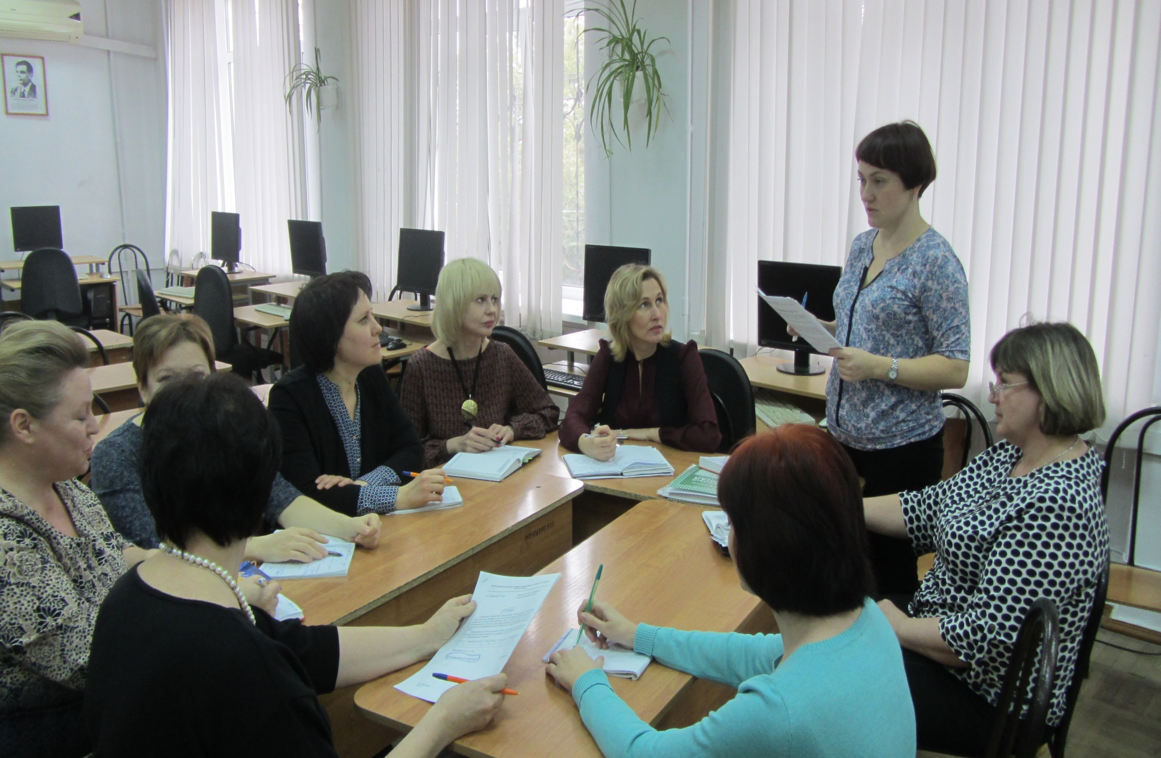

Slide 19
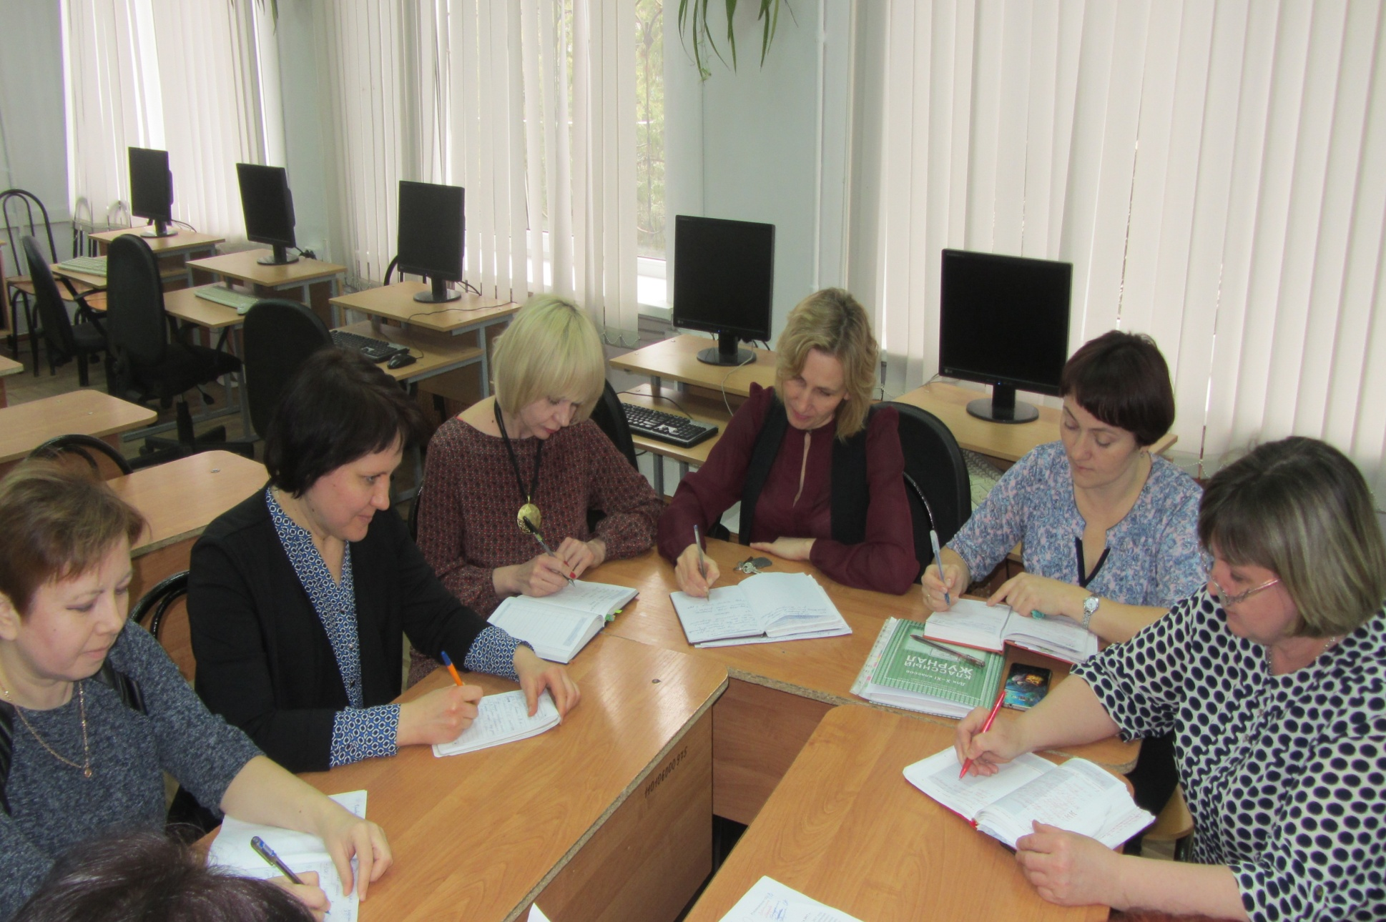

Slide 20
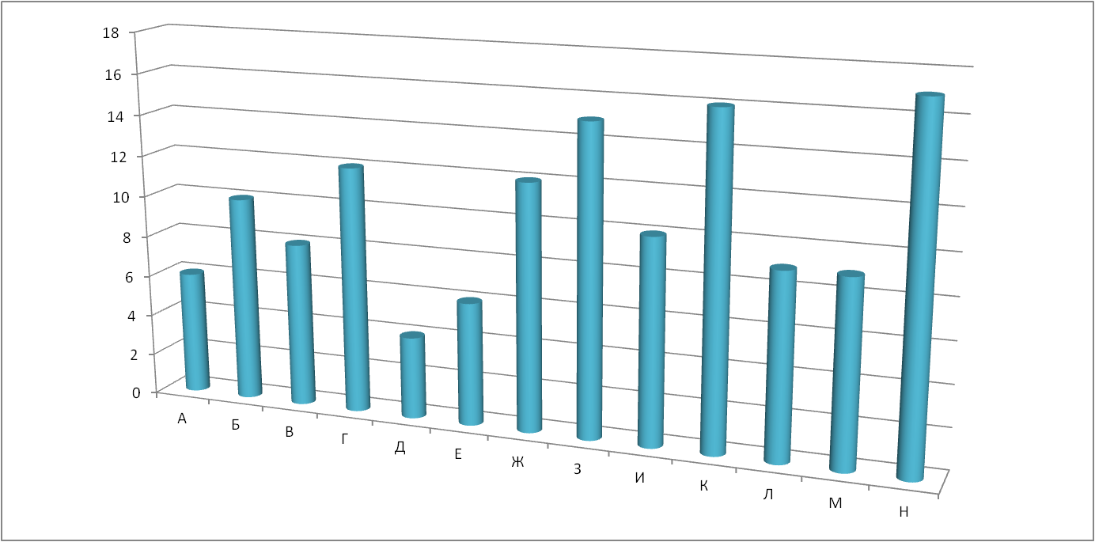
Освоенность УУД каждым учащимся

Slide 21
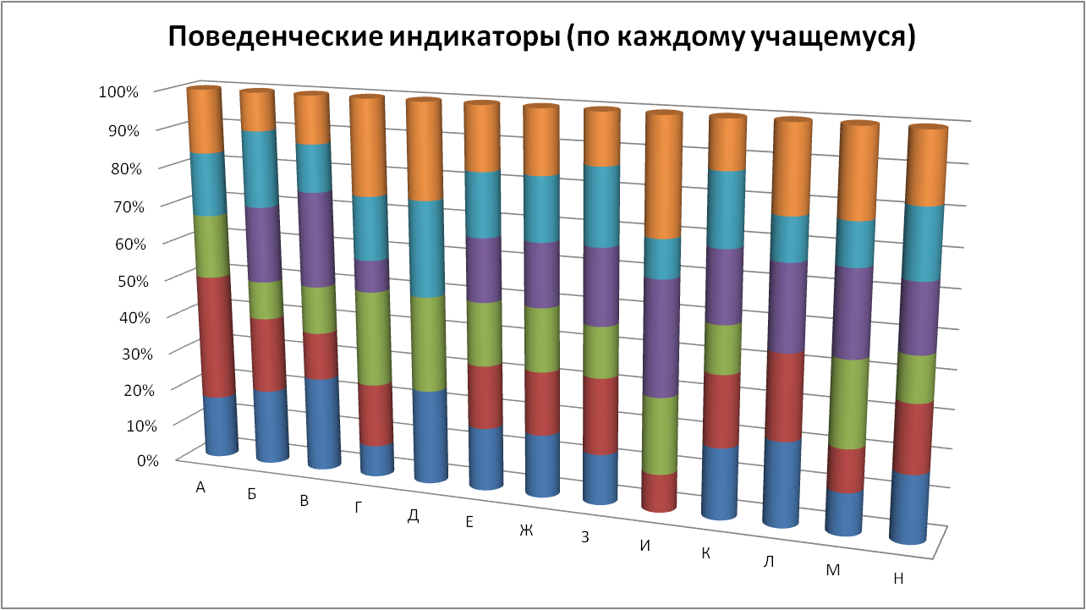
Вес каждого поведенческого индикатора

Slide 22
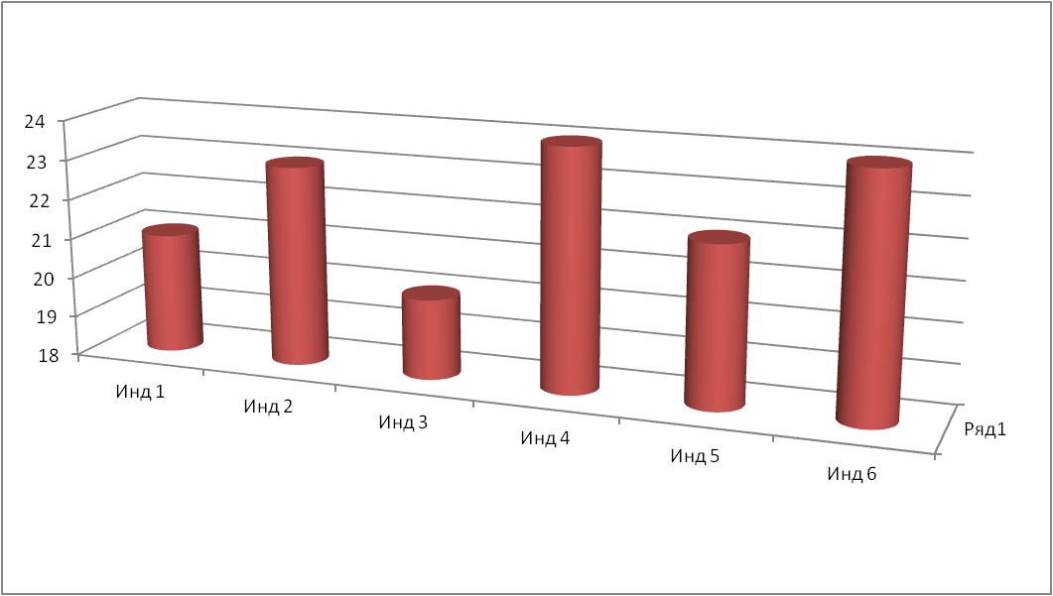
Вес каждого поведенческого индикатора в разрезе класса

Slide 23
Система локальных актов
Разработано положение об оценке УУД
Выбор УУД, обсуждение на педагогическом совете
Утверждение приказом директора
Оценка УУД, составление аналитических справок
Анализ результатов на педагогическом совете

Slide 24
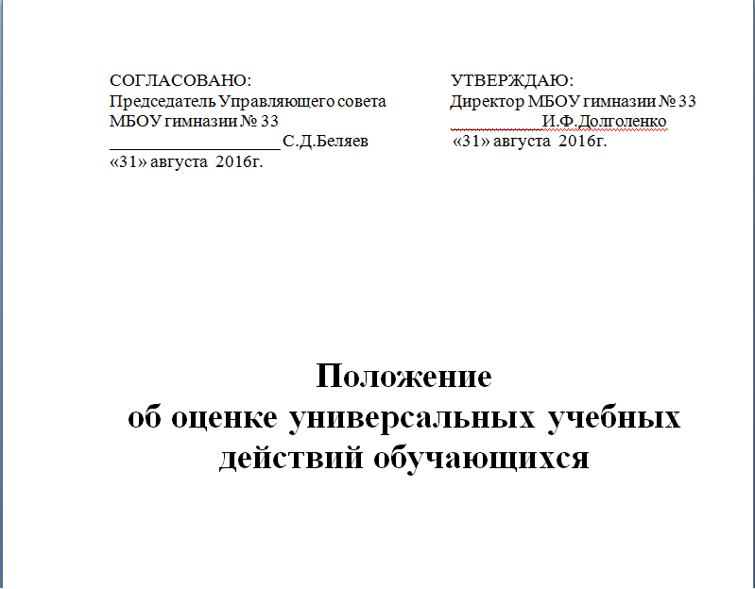
Положение об оценке УУД

Slide 25
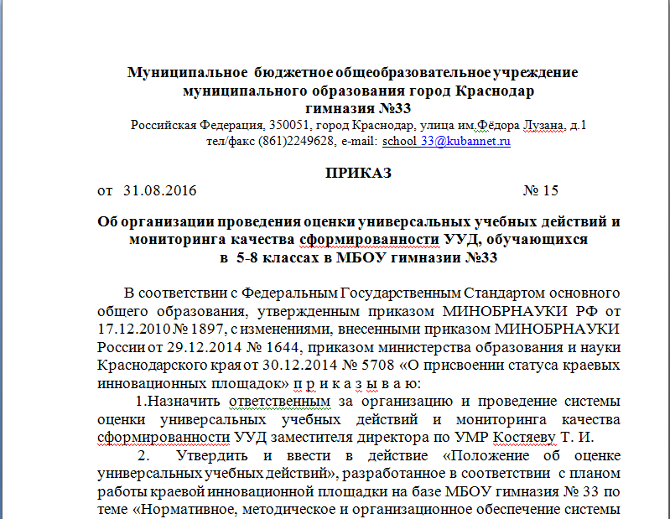
Приказ

Slide 26
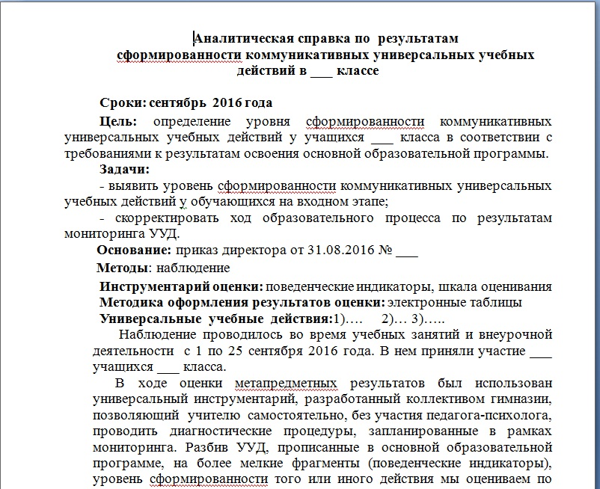
Аналитическая справка

Slide 27
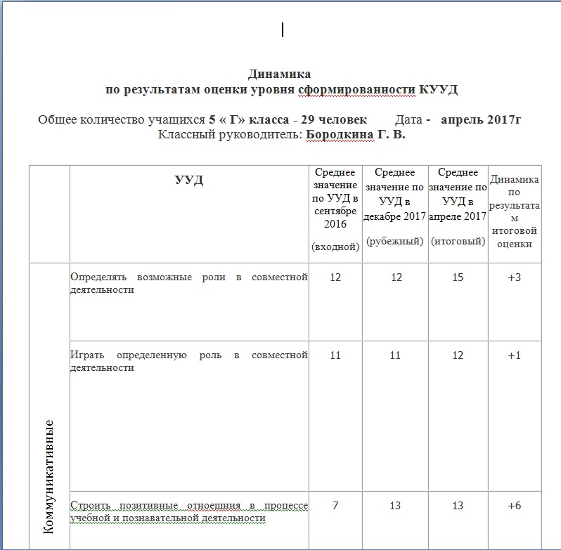
Динамика среднего значения КУУД в течение года по классу

Slide 28
Спасибо за внимание

